Slide 1
Αρχιτεκτονική Υπολογιστών
5ο εξάμηνο ΣΗΜΜΥ
Ακαδημαϊκό Έτος: 2019-20
Διονύσης Πνευματικάτος pnevmati@cslab.ece.ntua.gr http://www.cslab.ece.ntua.gr/courses/comparch/
1

Slide 2
Τι είναι η «Αρχιτεκτονική Υπολογιστών»;
Λογική Σχεδίαση: σχεδίαση βασικών ψηφιακών κυκλωμάτων
Ψηφιακά Συστήματα: σχεδίαση ψηφιακών κυκλωμάτων
Μικροεπεξεργαστές: Προγραμματισμός Assembly
Αρχιτεκτονική Υπολογιστών: Σχεδίαση βασικού (απλού) υπολογιστικού συστήματος
Προηγμένη Αρχιτεκτονική Υπολογιστών: Προχωρημένες τεχνικές για αποδοτική σχεδίαση υπολογιστικών συστημάτων
Συστήματα Παράλληλης Επεξεργασίας: Θεματα στην σχεδίαση και προγραμματισμό παράλληλων υπολογιστικών συστημάτων
2

Slide 3
Βιβλία μαθήματος
Οργάνωση και Σχεδίαση Υπολογιστών (η διασύνδεση υλικού και λογισμικού), 4η έκδοση, David Patterson and John Hennessy, μετάφραση, εκδόσεις Κλειδάριθμος, 2010
Ξενόγλωσσα βιβλία
Computer Architecture: A Quantitative Approach, 4th Edition, John L. Hennessy & David A. Patterson, Morgan Kaufmann, 2006.
Modern Processor Design: Fundamentals of Superscalar Processors, John Shen & Miko Lipasti, McGraw-Hill, 2004.
Inside the Machine: An Illustrated Introduction to Microprocessors and Computer Architecture, Jon Stokes, No Starch Press, 2006.
Readings in Computer Architecture, edited by Mark Hill, Norman Jouppi & Gurindar Sohi, Morgan Kaufmann 2000.

Slide 4
Διδάσκοντες/Ώρες
Διαλέξεις: Τετάρτη 15:15-17:00, Πέμπτη 8:45-10:30
Πού: Νέο Κτίριο Ηλεκτρολόγων ΑΜΦ 3-5
Διδάσκοντες
Καθ. Παναγιώτης Τσανάκας, (Τμήμα Α-ΚΑΣ) ΑΜΦ 3
Καθ. Νεκτάριος Κοζύρης, (Τμήμα ΚΑΤ-ΠΑΠΑΓ) ΑΜΦ 4
Καθ. Διονύσιος Πνευματικάτος, (Τμήμα ΠΑΠΑΔ-Ω) ΑΜΦ 5
Τεχνικές Λεπτομέρειες
σειρές ασκήσεων (bonus 1 μονάδα)
www.cslab.ece.ntua.gr/courses/comparch
γραπτή εξέταση, άριστα 10
εξετάσεις με κλειστά βιβλία + «σκονάκι» (1 Α4 φύλλο)
μυστικό επιτυχίας? παρακολούθηση + βιβλίο
1 εβδομάδα διάβασμα στην εξεταστική ΔΕΝ αρκεί
4

Slide 5
Εισαγωγή
Α’ μέρος:
Ιστορική αναδρομή/εξέλιξη
Σύγχρονες Τάσεις στην Αρχιτεκτονική Υπολογιστών
Β’ μέρος:
Δομικά στοιχεία Υπολογιστή/τι είναι ISA

Slide 6
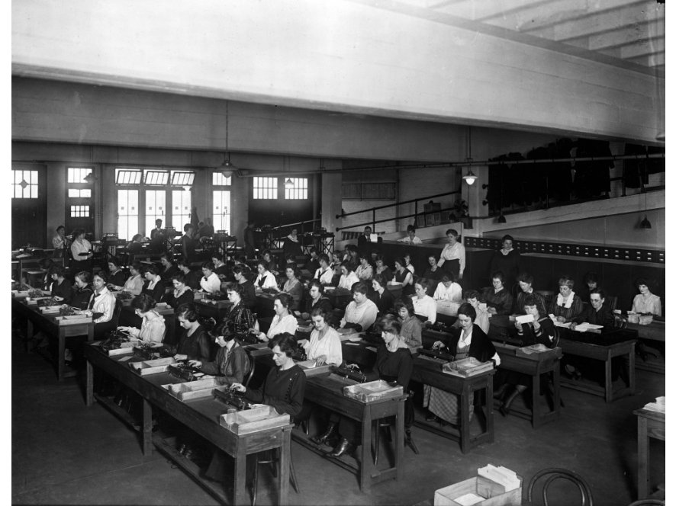
Τι σημαίνει “Computer”;
Write = γράφω, Writer = Αυτός (ο άνθρωπος) που γράφει
Compute = Υπολογίζω, Computer Αυτός που υπολογίζει! Human computer!!!
http://www.computerhistory.org/revolution/calculators/1/65/2209
6

Slide 7
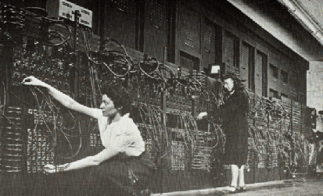
Μια φορά και έναν καιρό, το 1944...
ENIAC (1943-1946) by Mauchly and Eckert
Dimension: 3 ft × 8 ft × 100 ft
18,000 vacuum tubes + lots of switches
Memory : Twenty 10-digit registers (2ft = 61cm each)
Speed: 800 operations/sec
General-purpose machine used for computing artillery firing tables
10 years of service – more calculations than done by the entire human race until 1946

Slide 8
Προβλέψεις (tunnel vision)
“I think there is a world market for maybe
five computers.”
Thomas Watson, Chairman of IBM, 1943

Slide 9
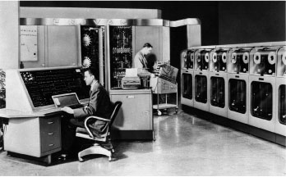
Ιστορική Αναδρομή - 1951
UNIVAC I (June 1951)
$1 million
Πούλησε 48 τεμάχια → Το πρώτο επιτυχημένο εμπορικό σύστημα!

Slide 10
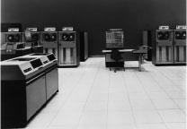
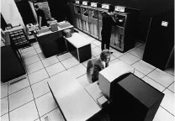
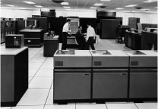
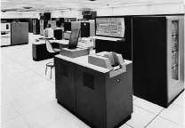
Ιστορική Αναδρομή – “Family”
Model 40
1.6MHz, 32-256KB, $225,000
IBM System / 360
1964
$5 billion investment
6 implementations
Model 50
2MHz, 128-256KB, $550,000
Model 60
5MHz, 256KB-1MB, $1,200,000
DEC PDP-8
1965
1st minicomputer
cost < $20,000
Model 75
5.1MHz, 256KB-1MB, $1,900,000

Slide 11
…more tunnel vision from “Experts”
“There is no reason for any individual to have a computer in their home”
    Ken Olson, president and founder of Digital Equipment Corporation, 1977
Slide source: Warfield et al.

Slide 12
Οι Γενιές των επεξεργαστών
1^{η} Γενιά, 1946-59: Vacuum Tubes, Relays, Mercury Delay Lines:
  ENIAC (Electronic Numerical Integrator and Computer): Πρώτος Η/Υ, 18000 vacuum tubes, 1500 relays, 5000 additions/sec
  Πρώτο πρόγραμμα αποθηκευμένο σε υπολογιστή: EDSAC (Electronic Delay Storage Automatic Calculator)
2^{η} Γενιά, 1959-64: Διακριτά Transistors
3^{η} Γενιά, 1964-71: Μικρού και Μεσαίου μεγέθους Ολοκληρωμένα Κυκλώματα
4^{η} Γενιά, 1971-σήμερα: Μικροϋπολογιστές βασισμένοι σε τεχνολογία ολοκληρωμένων CMOS-VLSI
5^{η} Γενιά, .....: Γραφένιο; carbon nanotubes; Quantum;
12

Slide 13
Οι Γενιές των μ-Επεξεργαστών
1971: Intel 4004, 2,3K transistors 12 mm² (740 KHz, 92K ops, 10μm)
1978: Intel 8086, 30K transistors, 33 mm²
1984: Stanford MIPS, 24K transistors, 34 mm²
(Berkeley RISC II: 41K, 60mm²)
1996: Pentium Pro, 5,5M transistors, 306mm²
2007: Penryn (core2 duo) 4-core: ~820M transistors (214 mm², 45nm)
2008 Nehalem (700M-2,3 Bxtors 32nm, Core i7 μarch)
2008 Tukwila (2 Bxtors -διάδοχος Itanium 2 και Montecito-30ΜΒ cache & 4 cores)
2013 Haswell (Core i7, 22nm, <= 8 cores, ~1.5Bxtors, 40MByte cache)
2018 Coffee Lake Refresh (i7-9900K 3 Bxtors)
2017 Apple A12X Bionic 10 Bxtors, Qualcomm Centriq 2400 18Bxtors
2017 Nvidia GV100 Volta 21 Bxtors
13

Slide 14
UltraSPARC T2: Niagara-2 cpu
500 million transistors
342 square millimeter die size
11-layer, 65 nm process from Texas Instruments
T2 chip, which has only 720 pins.
200 are used for testing the chip
8 cores, κάθε core τρέχει ταυτόχρονα 8 νήματα (threads)
Σύνολο 64 νήματα ταυτόχρονα…..
2007

Slide 15
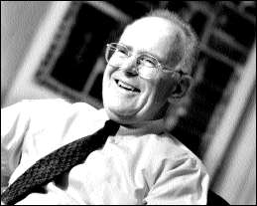
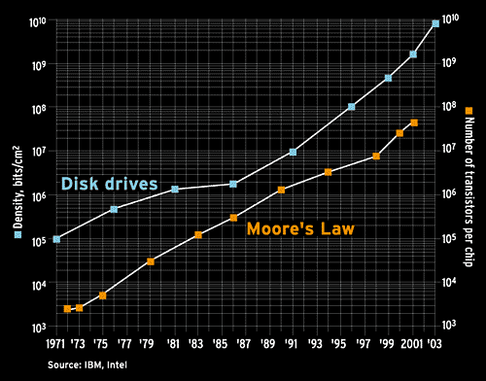
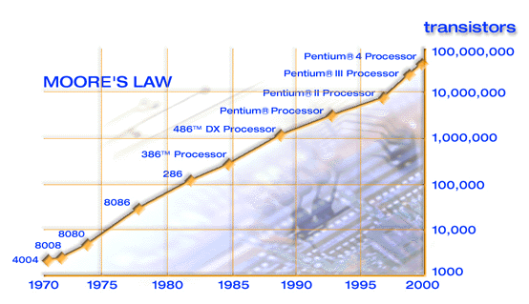
Moore’s Law: Microprocessor Capacity
Gordon Moore (συνιδρυτής της Intel)
1965:η πυκνότητα των transistors σε chips ημιαγωγών θα διπλασιάζεται κάθε 24 μήνες.

Slide 16
Electronics Magazine, 19 April 1965
Πηγή: ftp://download.intel.com/museum/Moores_Law/Articles-Press_Releases/Gordon_Moore_1965_Article.pdf

Slide 17
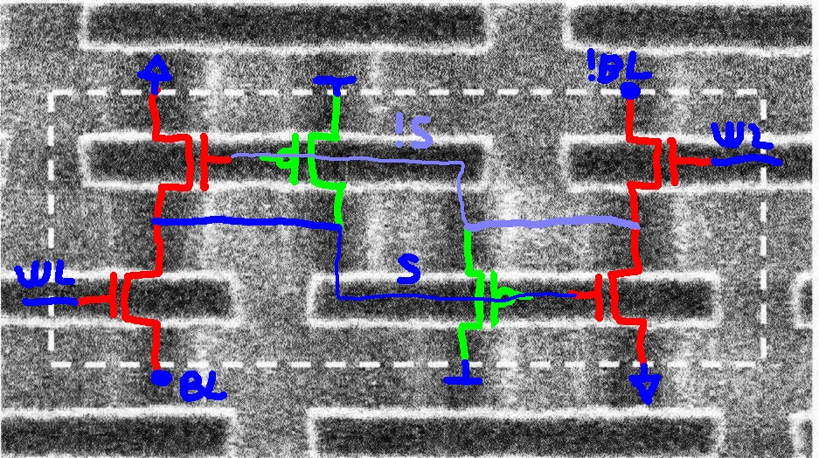
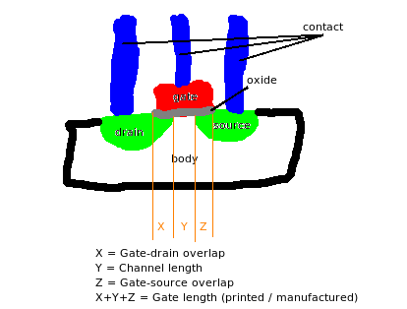
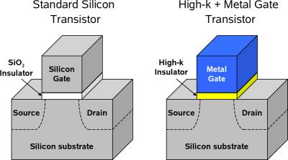
Intel 45nm 6T SRAM cell

Slide 18
Ρυθμός αύξησης Συχνότητας Ρολογιού
30% το χρόνο

Slide 19
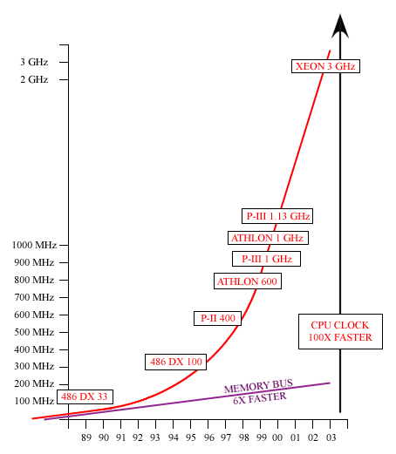
CPU Clock

Slide 20
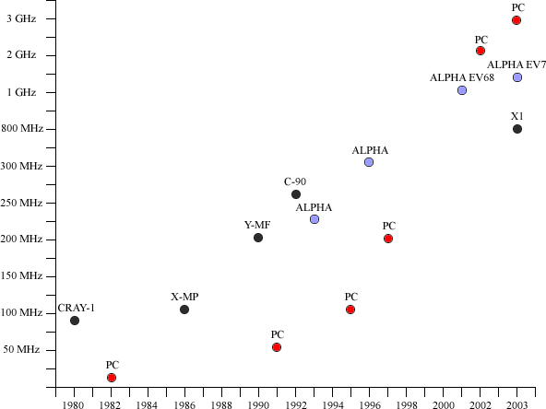
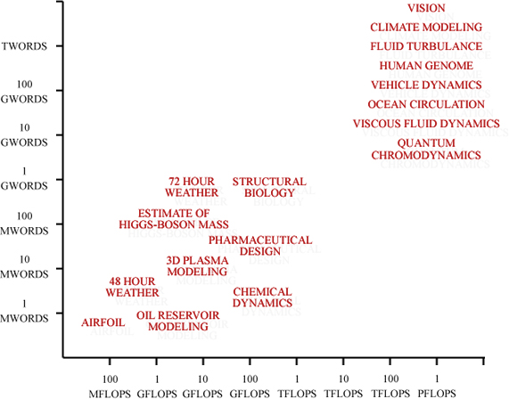
Clock Speeds

Slide 21
Αύξηση της χωρητικότητας των VLSI Dynamic RAM Chips
έτος μέγεθος(Mbit)
1980 0.0625
1983 0.25
1986 1
1989 4
1992 16
1996 64
1999 256
2000 1024
1.55X/έτος,
δηλαδή διπλασιάζεται κάθε 1.6 χρόνια

Slide 22
Ομοίως και για το χώρο αποθήκευσης
Επεξεργαστής:
  2X ταχύτητα κάθε 1.5 έτος.
  ~1000X απόδοση τη τελευταία 10ετία.
Μνήμη:
  DRAM χωρητικότητα: > 2x κάθε 1.5 έτος.
  ~1000X χωρητικότητα τη τελευταία 10ετία.
  Κόστος ανά bit: πέφτει κατά 25% το χρόνο.
Disk:
  Χωρητικότητα: > 2X κάθε 1.5 έτος.
  Κόστος ανά bit: πέφτει κατά 60% το χρόνο.
  200X χωρητικότητα τη τελευταία 10ετία.
Απόκλιση μεταξύ χωρητικότητας μνήμης και ταχύτητας μνήμης
  η ταχύτητα μόνο 7% το χρόνο

Slide 23
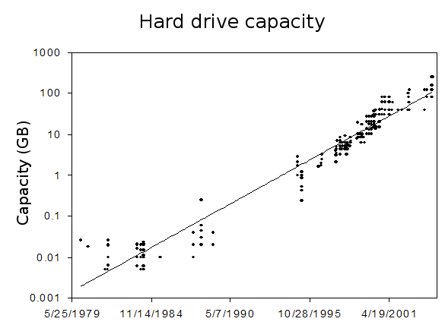

Slide 24
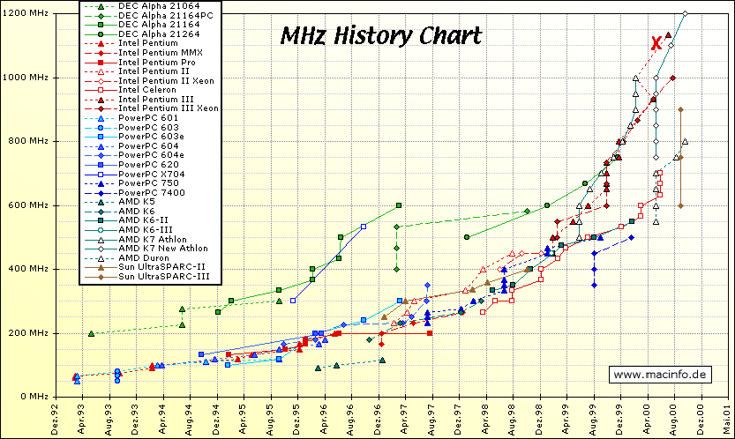
Microprocessor Clock Rate

Slide 25
Processor-Memory Gap
processor
60%/yr
1000
CPU
“Moore’s Law”
100
processor-memory
performance gap:
(grows 50% / yr)
Speed
(MHz)
10
memory
7%/yr
DRAM
1
1980
2000
1981
1982
1983
1984
1985
1986
1987
1988
1989
1990
1991
1992
1993
1994
1995
1996
1997
1998
1999
Time

Slide 26
Παραλληλία στους μ-Επεξεργαστές
  Έως το 1985: Παραλληλία σε επίπεδο bit: 4-bit -> 8 bit -> 16-bit
  Μέσα δεκαετίας 1980s έως μέσα δεκαετίας 1990: Παραλληλία σε επίπεδο εντολής (instruction level parallelism)
  1995: Παραλληλία σε επίπεδο thread (Simultaneous Multithreading)
  2004: Παραλληλία σε επίπεδο πυρήνων (cores)
  Επόμενο βήμα;;;;

Slide 27
Reuters, Δευτέρα 11/6/2001:
Οι μηχανικοί της Intel σχεδίασαν και κατασκεύασαν το μικρότερο και ταχύτερο transistor στον κόσμο με μέγεθος 0,02 microns. Αυτό ανοίγει το δρόμο για μικροεπεξεργαστές 1 δισεκατομμυρίου transistors, με συχνότητα στα 20GHz το 2007.
Έχουμε επεξεργαστές στα 20GHz σήμερα;
Γιατί (ναι ή όχι);

Slide 28
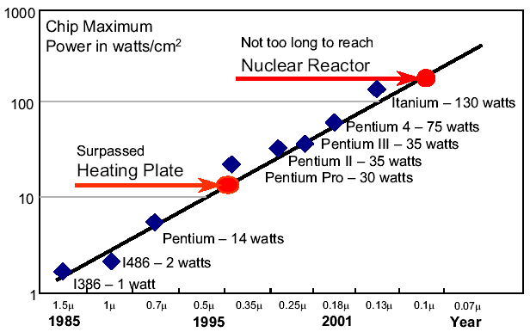
Power troubles: Power, Energy & Power Density

Slide 29
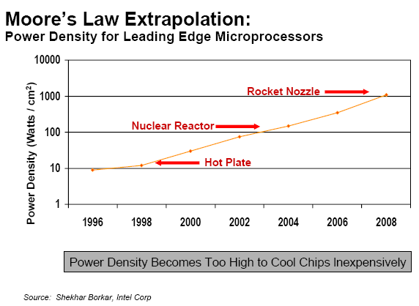
Power Density Limits Serial Performance
29

Slide 30
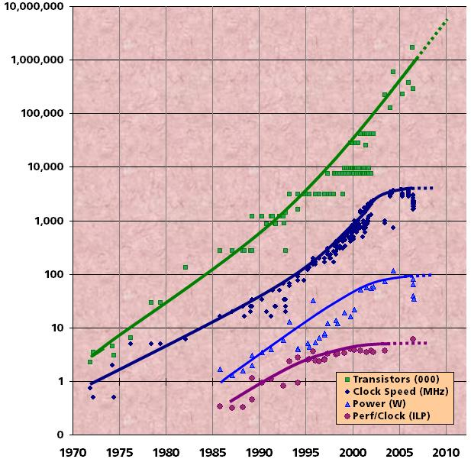
Η επανάσταση που συμβαίνει σήμερα
O «γνήσιος» νόμος του Moore συνεχίζει να ισχύει!
Chip density is continuing increase ~2x every 2 years
  Clock speed is not
  Number of processor cores doubles instead
There is little or no hidden parallelism (ILP) to be found Parallelism must be exposed to and managed by software
Source: Intel, Microsoft (Sutter) and Stanford (Olukotun, Hammond)

Slide 31
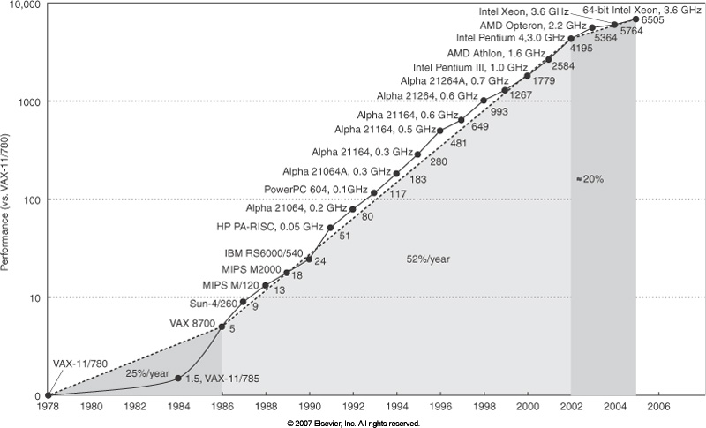
Processor Performance
31

Slide 32
Performance metrics: FLOPs & MIPs
FLOPs: Floating Point Operations per Second
MIPs: Million Instructions per Second
Έστω ότι έχουμε έναν επεξεργαστή που κάνει 1 πράξη κινητής υποδιαστολής (απλής ακρίβειας) σε κάθε κύκλο ρολογιού:
Αν η συχνότητά του είναι 1GHz, τότε έχει απόδοση 1 GFLOP
Αν ολοκληρώνει 1 εντολή σε κάθε κύκλο, τότε έχει απόδοση 1000MIPs
4 x freq FLOPS < {single Core 2 @ 2.93GHz} < 8 x freq FLOPs
Εξαρτάται από την πράξη, FPADD, FPMUL, FPDIV (απλής ακριβείας-single precision).
Τουλάχιστον 12 GFLOPs/cpu
32

Slide 33
Συνέδριο-Έκθεση
ACM/IEEE Supercomputing
www.supercomp.org
TOP 500 list:
Βγαίνει 2 φορές το χρόνο:
Νοέμβριο
Ιούνιο
www.top500.org

Slide 34
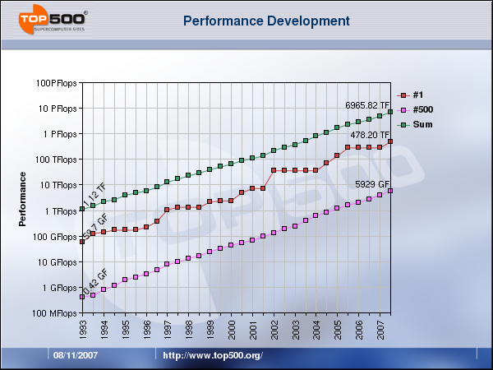
Supercomputing TOP 500 / Nov 2007

Slide 35
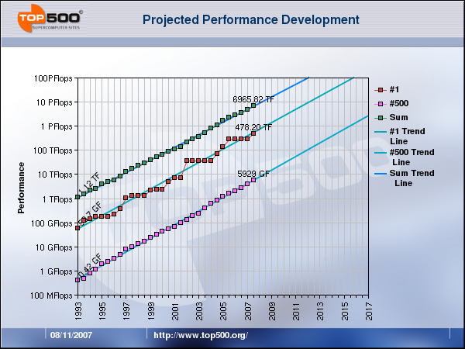
Supercomputing TOP 500 / Nov 2007

Slide 36
TOP 500 29th List (June 2007): The TOP10
 | Manufacturer | Computer | Rmax [TF/s] | Installation Site | Country | Year | #cores
1 | IBM | BlueGene/L eServer Blue Gene | 280.6 | DOE/NNSA/LLNL | USA | 2005 | 131,072
2 | Cray | Jaguar Cray XT3/XT4 | 101.7 | DOE/ORNL | USA | 2007 | 23,016
3 | Sandia/Cray | Red Storm Cray XT3 | 101.4 | DOE/NNSA/Sandia | USA | 2006 | 26,544
4 | IBM | BGW eServer Blue Gene | 91.29 | IBM Thomas Watson | USA | 2005 | 40,960
5 | IBM | New York BLue eServer Blue Gene | 82.16 | Stony Brook/BNL | USA | 2007 | 36,864
6 | IBM | ASC Purple eServer pSeries p575 | 75.76 | DOE/NNSA/LLNL | USA | 2005 | 12,208
7 | IBM | BlueGene/L eServer Blue Gene | 73.03 | RPI/CCNI | USA | 2007 | 32,768
8 | Dell | Abe PowerEdge 1955, Infiniband | 62.68 | NCSA | USA | 2007 | 9,600
9 | IBM | MareNostrum JS21 Cluster, Myrinet | 62.63 | Barcelona Supercomputing Center | Spain | 2006 | 12,240
10 | SGI | HLRB-II SGI Altix 4700 | 56.52 | LRZ | Germany | 2007 | 9,728
www.top500.org
Notes:
36

Slide 37
TOP500 31th List (June 2008): The TOP10
 | Manufacturer | Computer | Rmax [TF/s] | Installation Site | Country | Year | #cores
1 | IBM | Roadrunner - BladeCenter QS22/LS21 Cluster, PowerXCell 8i 3.2 Ghz / Opteron DC 1.8 GHz , Voltaire Infiniband | 1026 | DOE/NNSA/LLNL United States | USA | 2008 | 122.400
2 | IBM | BlueGene/L - eServer Blue Gene Solution | 478,2 | DOE/NNSA/LLNL United States | USA | 2007 | 212.992
3 | IBM | Blue Gene/P Solution | 450,3 | Argonne National Laboratory | USA | 2007 | 163.840
4 | Sun Microsystems | Ranger - SunBlade x6420, Opteron Quad 2Ghz, Infiniband | 326 | Texas Advanced Computing Center/Univ. of Texas | USA | 2008 | 62.976
5 | Cray Inc. | Jaguar - Cray XT4 QuadCore 2.1 GHz | 205 | DOE/Oak Ridge National Laboratory | USA | 2008 | 30.976
6 | IBM | JUGENE - Blue Gene/P Solution | 180 | Forschungszentrum Juelich (FZJ) | Germany | 2007 | 65.536
7 | SGI | Encanto - SGI Altix ICE 8200, Xeon quad core 3.0 GHz | 133 | New Mexico Computing Applications Center (NMCAC) | USA | 2007 | 14.336
8 | Hewlett-Packard | EKA - Cluster Platform 3000 BL460c, Xeon 53xx 3GHz, Infiniband | 132,8 | Computational Research Laboratories, TATA SONS | India | 2008 | 14.384
9 | IBM | Blue Gene/P Solution | 112,50 | IDRIS | France | 2008 | 40.960
10 | SGI | SGI Altix ICE 8200EX, Xeon quad core 3.0 GHz | 106,10 | Total Exploration Production | France | 2008 | 10.240
www.top500.org
31th List / June 2008
Notes:
37

Slide 38
TOP500 37th List (June 2011): The TOP10
 | Manufacturer | Computer | Rmax [TF/s] | Installation Site | Country | Year | #cores
1 | Fujitsu | K computer, SPARC64 VIIIfx 2.0GHz, Tofu interconnect Fujitsu | 8162 | RIKEN Advanced Institute for Computational Science (AICS) Japan | Japan | 2011 | 548,352
2 | NuDT | Tianhe-1A, NUDT TH MPP, X5670 2.93Ghz 6C, NVIDIA GPU, FT-1000 8C NUDT | 2566 | National Supercomputing Center in Tianjin China | China | 2010 | 186,368
3 | Cray Inc. | Jaguar- Cray XT5-HE Opteron 6-core 2.6 GHz | 1759 | DOE/SC/Oak Ridge National Laboratory United States | USA | 2009 | 224,162
4 | Dawning | Nebulae - Dawning TC3600 Blade, Intel X5650, NVidia Tesla C2050 GPU | 1271 | National Supercomputing Centre in Shenzhen (NSCS) China | China | 2010 | 120, 640
5 | NEC/HP | Tsubame 2.0 - HP ProLiant SL390s G7 Xeon 6C X5670, Nvidia GPU, Linux/Windows | 1192 | GSIC Center, Tokyo Institute of Technology Japan | Japan | 2010 | 73,278
6 | Cray Inc. | Cielo - Cray XE6 8-core 2.4 GHz | 1110 | DOE/NNSA/LANL/SNL United States | USA | 2011 | 142,272
7 | SGI | Pleiades - SGI Altix ICE 8200EX/8400EX, Xeon HT QC 3.0/Xeon 5570/5670 2.93 Ghz, Infiniband | 1088 | NASA/Ames Research Center/NAS United States | USA | 2011 | 111,104
8 | Cray Inc. | Hopper - Cray XE6 12-core 2.1 GHz | 1054 | DOE/SC/LBNL/NERSC United States | USA | 2010 | 153,408
9 | Bull SA | Tera-100 - Bull bullx super-node S6010/S6030 | 1050 | Commissariat a l'Energie Atomique (CEA) France | France | 2010 | 138,368
10 | IBM | Roadrunner - BladeCenter QS22/LS21 Cluster, PowerXCell 8i 3.2 Ghz / Opteron DC 1.8 GHz, Voltaire Infiniband IBM | 1042 | DOE/NNSA/LANL United States | USA | 2009 | 122,400
37th List / June 2011
www.top500.org
Notes:
38

Slide 39
Top 500 June 2015 （The same as 2014)
Name | Development | Hardware | Cores | Performance TFLOPS | Power（KW)
Tianhe-2( 天河) (China) | National University of Defence Technology | Intel Xeon E5-2692 １２C 2.2GHz,TH Express-2, Intel Xeon Phi31S1P | 3120000 | 33862.7 (54902.4) | 17808
Titan (USA) | DOE/SC/Oak Ridge National Lab. | Cray XK7, Opteron 6274 16C 2.2GHz, Cray Gemini Intercon.NVIDIA K20x | 550640 | 17590 (27112.5) | 8209
Sequoia (USA) | DOE/NNSA/LLNL | BlueGene/Q,Power BQC 16C 1.6GHz | 1572864 | 17173.2 (20132.7) | 7890
K (京) (Japan) | RIKEN AICS | SPARC VIIIfx 2.0GHz Tofu Interconnect Fujitsu | 705024 | 10510 (11280) | 12659.9
Mira (USA) | DOE/SC/Argonne National Lab. | BlueGene/Q Power BQC 1.6GHz | 786432 | 8586.6 (10066.3 | 3945
Top 5 were not changed since June.2013
39

Slide 40
Top 500 July 2016
Name | Development | Hardware | Cores | Performance TFLOPS | Power（KW)
TaihuLight(太湖之光） | National Supercomputing Center in Wuxi | ShinWei(神威) NRCPC | 10,649,600 | 93,014.6 | 15,371
Tianhe-2( 天河) (China) | National University of Defence Technology | Intel Xeon E5-2692 １２C 2.2GHz,TH Express-2, Intel Xeon Phi31S1P | 3,120,000 | 33,862.7 (54,902.4) | 17,808
Titan (USA) | DOE/SC/Oak Ridge National Lab. | Cray XK7, Opteron 6274 16C 2.2GHz, Cray Gemini Intercon.NVIDIA K20x | 550,640 | 17,590 (27,112.5) | 8,209
Sequoia (USA) | DOE/NNSA/LLNL | BlueGene/Q,Power BQC 16C 1.6GHz | 1,572,864 | 17,173.2 (20,132.7) | 7,890
K (京) (Japan) | RIKEN AICS | SPARC VIIIfx 2.0GHz Tofu Interconnect Fujitsu | 705,024 | 10,510 (11,280) | 12,659.90
TaihuLight got the first place for the first time in 3 years.
40

Slide 41
Top 500 June 2018
Name | Development | Hardware | Cores | Performance TFLOPS | Power（KW)
1 | DOE/SC/Oak Ridge National Laboratory United States | Summit - IBM Power System AC922, IBM POWER9 22C 3.07GHz, NVIDIA Volta GV100, Dual-rail Mellanox EDR Infiniband IBM | 2,282,544 | 122,300.0 | 8,806
2 | National Supercomputing Center in Wuxi China | Sunway TaihuLight - Sunway MPP, Sunway SW26010 260C 1.45GHz, Sunway NRCPC | 10,649,600 | 93,014.6 | 15,371
3 | DOE/NNSA/LLNL United States | Sierra - IBM Power System S922LC, IBM POWER9 22C 3.1GHz, NVIDIA Volta GV100, Dual-rail Mellanox EDR Infiniband IBM | 1,572,480 | 71,610.0
4 | National Super Computer Center in Guangzhou China | Tianhe-2A - TH-IVB-FEP Cluster, Intel Xeon E5-2692v2 12C 2.2GHz, TH Express-2, Matrix-2000 NUDT | 4,981,760 | 61,444.5 | 18,482
5 | National Institute of Advanced Industrial Science and Technology (AIST) Japan | AI Bridging Cloud Infrastructure (ABCI) - PRIMERGY CX2550 M4, Xeon Gold 6148 20C 2.4GHz, NVIDIA Tesla V100 SXM2, Infiniband EDR Fujitsu | 391,680 | 19,880.0 | 1,649

Slide 42
Top Green 500 June 2018
Name | Rank in top 500 | Hardware | Cores | Performance TFLOPS | Power (kW) | Power Efficiency (GFlops/watts)
1 | 359 | Shoubu system B - ZettaScaler-2.2, Xeon D-1571 16C 1.3GHz, Infiniband EDR, PEZY-SC2 , PEZY Computing / Exascaler Inc. Advanced Center for Computing and Communication, RIKEN Japan | 794,400 | 857.6 | 47 | 18.404
2 | 419 | Suiren2 - ZettaScaler-2.2, Xeon D-1571 16C 1.3GHz, Infiniband EDR, PEZY-SC2 , PEZY Computing / Exascaler Inc. High Energy Accelerator Research Organization /KEK Japan | 762,624 | 798.0 | 47 | 16.835
3 | 385 | Sakura - ZettaScaler-2.2, Xeon E5-2618Lv3 8C 2.3GHz, Infiniband EDR, PEZY-SC2 , PEZY Computing / Exascaler Inc. PEZY Computing K.K. Japan | 794,400 | 824.7 | 50 | 16.657
4 | 227 | DGX SaturnV Volta - NVIDIA DGX-1 Volta36, Xeon E5-2698v4 20C 2.2GHz, Infiniband EDR, NVIDIA Tesla V100 , Nvidia NVIDIA Corporation United States | 22,440 | 1,070.0 | 97 | 15.113
5 | 1 | Summit - IBM Power System AC922, IBM POWER9 22C 3.07GHz, NVIDIA Volta GV100, Dual-rail Mellanox EDR Infiniband , IBM DOE/SC/Oak Ridge National Laboratory United States | 2,282,544 | 122,300.0 | 8,806 | 13.889
42

Slide 43
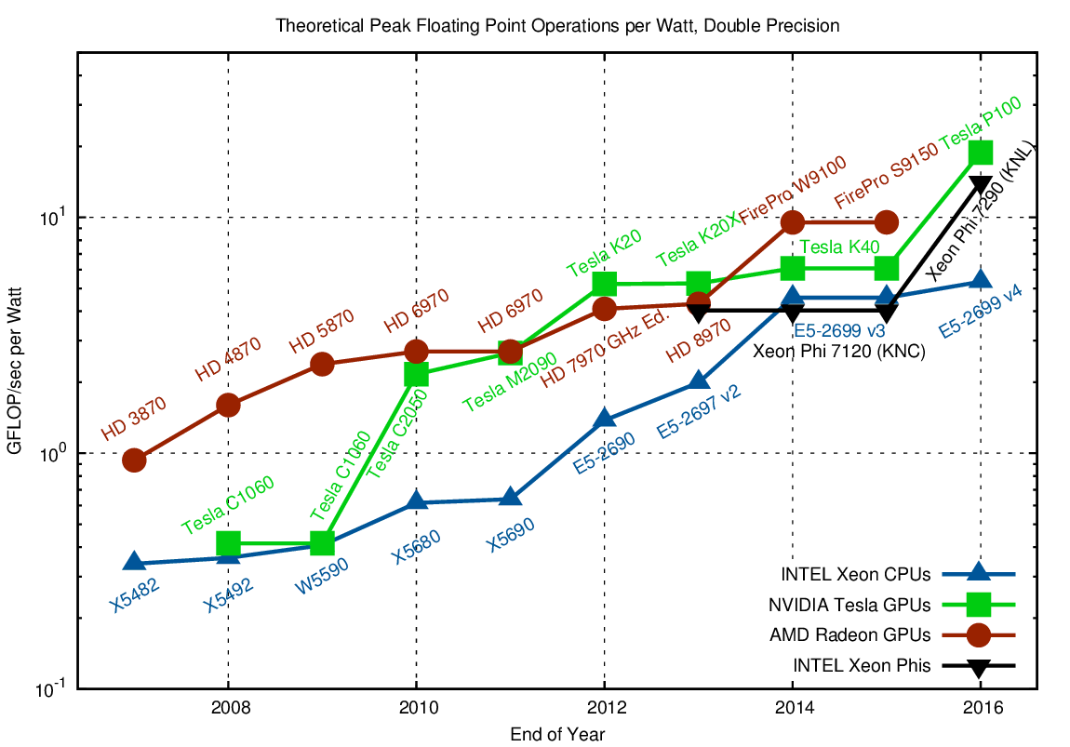

Slide 44
Β. Μέρος
Δομικά στοιχεία Υπολογιστή

Slide 45
Το Υπολογιστικό Μοντέλο Von-Neumann (1945)
Βασικές μονάδες ενός υπολογιστικού συστήματος:
  Κεντρική Μονάδα Επεξεργασίας (Central Processing Unit - CPU): Control Unit (instruction decode, sequencing of operations), Datapath (registers, arithmetic and logic unit, buses).
  Μνήμη (memory): Αποθήκευση εντολών και τελεστών.
  Είσοδος/Έξοδος (Input/Output - I/O).
  Η έννοια του «αποθηκευμένου προγράμματος»: Εντολές από ένα σύνολο εντολών εξάγονται από τη μνήμη και εκτελούνται μία-μία.
-
Control
Input
Memory
(instructions,
data)
Datapath
registers
ALU, buses
Output
Computer System
CPU
I/O Devices

Slide 46
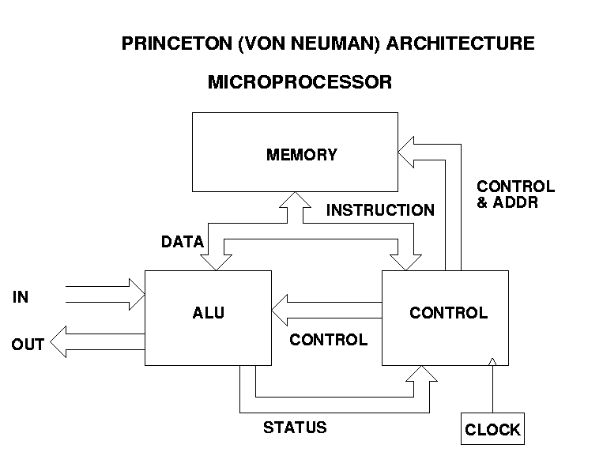

Slide 47
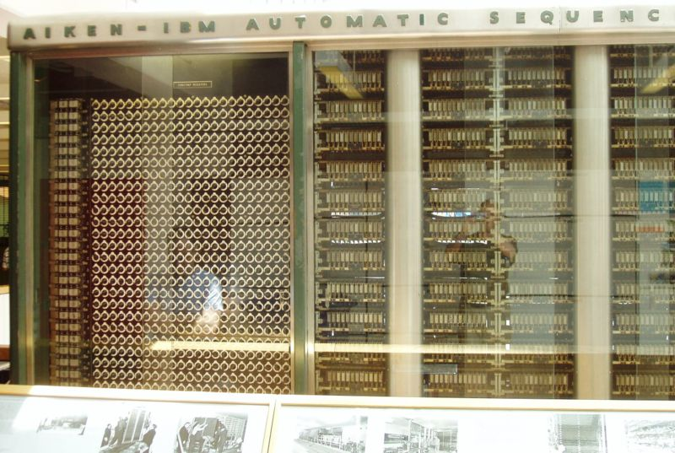
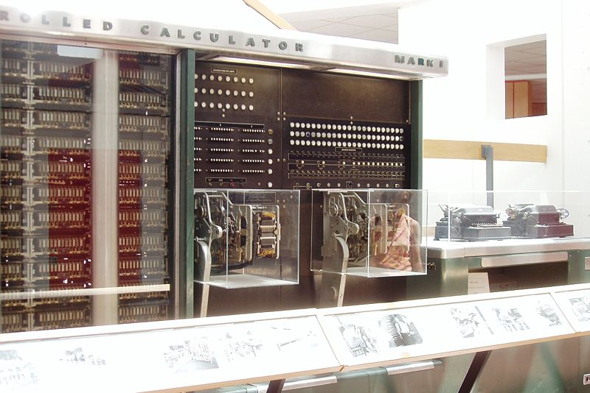
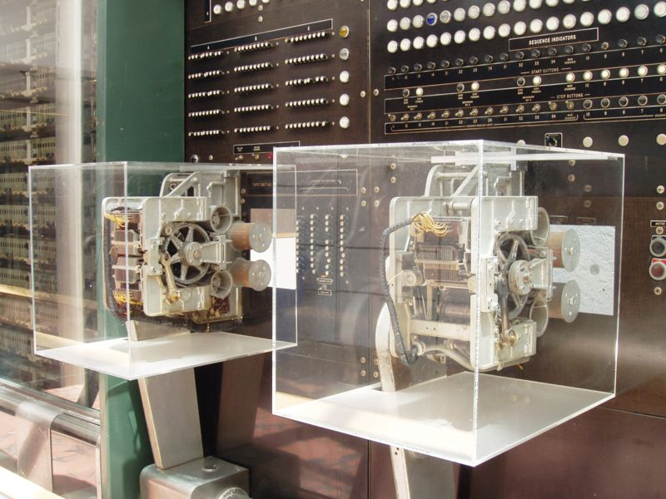
IBM Automatic Sequence Controlled Calculator (ASCC)
765,000 components
hundreds of miles of wire
size 16 m in length, 2.4 m in height, 61 cm deep.
4500 kg
Harvard Mark I – IBM ASCC 1944 ( instructions on punched tape (24 bits wide) and data in electro-mechanical counters (23 digits wide)

Slide 48
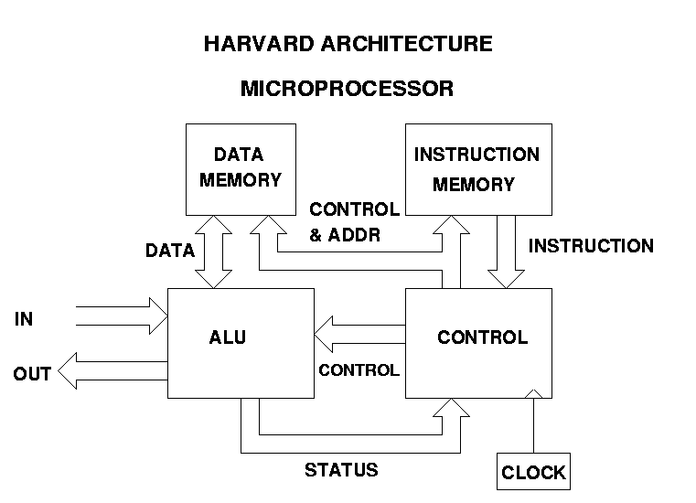

Slide 49
Συστατικά τυπικού Υπολογιστή
Πέντε είναι τα κλασσικά συστατικά στοιχεία των υπολογιστών:
1. Control Unit; 2. Datapath; 3. Memory; 4. Input; 5. Output
}
Processor
Computer
Keyboard,
Mouse, etc.
Processor (CPU)
(active)
Memory
(passive)
(προγράμματα και δεδομένα είναι ενεργά κατά την εκτέλεση)
Devices
Control
Unit
Input
Disk
Datapath
Output
Display,
Printer, etc.

Slide 50
Απλό Μοντέλο Υπολογιστή
Memory
Instructions
Peripherals
Processor
Data
In
Out
50
Notes:
Ένα πολύ απλό μοντέλο υπολογιστή φαίνεται στο παραπάνω σχήμα. Διακρίνουμε μόνο τρείς οντότητες: τον επεξεργαστή, την μνήμη που κρατάει προγράμματα και εντολές, και τα περιφεριακά. Στο συγκεκριμένο σχήμα, επιτρέπεται η απ’ευθείας επικοινωνία του επεξεργαστή με τις περιφεριακές συσκευές.

Slide 51
Computer System Components
Proc
Caches
System Bus
adapters
I/O Buses
Memory
Controllers
NICs
Disks
Displays
Keyboards
I/O Devices:
Networks

Slide 52
(Πιο+) Ρεαλιστικό Μοντέλο Υπολογιστή
Memory
GPU, Disk, Network
Processor
Instructions
High Speed
Peripheral
Peripheral
1
Peripheral
N
Cache
Data
Local Bus
I/O Bus (π.χ. PCI)
Control Chips
PCI-Express
52
Notes:
Στο παραπάνω μοντέλο αυξήσαμε την λεπτομέρεια στην αναπαράσταση. Τώρα φαίνονται δύο δίαυλοι επικοινωνίας: ένας γρήγορος με το όνομα local bus που χρησιμοποιήται για την διασύνδεση του επεξεργαστή με την μνήμη, και ένας πιο αργός (το IO Bus) για την διασύνδεση περιφεριακών συσκευών. Στο σχήμα φαίνεται οτι παρέχεται η δυνατότητα σύνδεσης γρήγορων περιφεριακών στο γρηγορότερο δίαυλο (to local bus). Ακόμα φαίνονται κάποια ολοκληρωμένα ελέγχου που παρεμβάλλονται σε σημεία επικοινωνίας των διαύλων (γνωστά και ως north/south bridge), η εξωτερική μνήμη cache του επεξεργαστή, κ.α.
Προφανώς η ακρίβεια της αναπαράστασης αυτής είναι καλυτερη απ’ότι στο προηγούμενο σχήμα. Η πολυπλοκότητά του όμως είναι αυξημένη, εν’ω για τη χρήση του μαθήματος το σχήμα αυτό δεν δίνει περισσότερη χρησιμη πληροφορία.

Slide 53
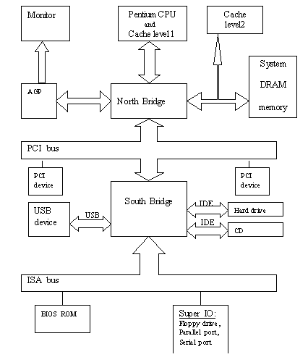

Slide 54
I/O
I/O: Misc
Memory
CPU
Το σχέδιο του συστήματος πλακετών ενός Προσωπικού Υπολογιστή (System Board Layout of a PC) (90% όλων των υπολογιστικών συστημάτων διεθνώς).
I/O: Mass Storage

Slide 55

Αφαιρετική σκέψη (Abstraction)
Communications of the ACM, April 2007
Notes:
Ανάλογα με την περίσταση και την χρήση, το κατάλληλο επίπεδο αφαίρεσης αλλάζει. Για να έχουμε μια εποπτική εικόνα, αρκεί ένα αφαιρετικο σχέδιο με λίγα «κουτάκια» που αντιπροσωπεύουν τις οντότητες του συστήματος. Οσο πιο πολλή λεπτομέρεια χρειαζόμαστε, τόσο χαμηλώτερα πρέπει να κατεύουμε στην ιεραρχία των επιπέδων αφαίρεσης.
Στο σχήμα, το «Μέγεθος» και η «Λεπτομέρια» αναφέρονται στο μέγεθος των δομικών λίθων που φαίνονται στο συγκεκριμένο επίπεδο. Για παράδειγμα,για να αναπαραστήσουμε έναν υπολογιστή, μπορούμε να χρησιμοποιήσουμε τρανζίστορ στα χαμηλώτερα επίπεδα , οπότε έχουμε μικρού μεγέθους δομικούς λίθους (τρανζιστορ) και μεγάλο αριθμό από αυτά, τις διασυνδέσεις μεταξύ τους κ.λ.π., δηλαδή μεγάλη λεπτομέρεια. Αν όμως, χρησιμοποιήσουμε τα «κουτάκια» των προηγούμενων σχημάτων, έχουμε δομικούς λίθους μεγάλου μεγέθους (μια ολόκληρη μνήμη, ένα ολόκληρη περιφεριακή συσκευή), και το σύστημα περιγράφεται με μικρότερη λεπτομέρεια.

Slide 56
Οργάνωση της CPU
Σχεδιασμός του Datapath:
  Δυνατότητες & Επίδοση των χαρακτηριστικών των λειτουργικών μονάδων (FUs):
  (e.g., Registers, ALU, Shifters, Logic Units, ...)
  Τρόποι διασύνδεσης των στοιχείων (σύνδεση διαδρόμων, multiplexors, etc.).
  Πώς ρέει η πληροφορία μεταξύ των στοιχείων του Η/Υ.
Σχεδιασμός της Μονάδας Ελέγχου (Control Unit):
  Λογική και μέσα ελέγχου της ροής πληροφορίας.
  Έλεγχος και συντονισμός της λειτουργίας των λειτουργικών μονάδων (FUs) για την κατανόηση της Αρχιτεκτονικής τουInstruction Set Architecture που σκοπεύουμε να υλοποιήσουμε (υλοποιείται είτε με ένα μηχάνημα πεπερασμένων καταστάσεων (finite state) ή με μικροπρόγραμμα).
Περιγραφή του Hardware description με μία κατάλληλη γλώσσα, πιθανώς χρησιμοποιώντας (RTN).

Slide 57
Διάταξη ενός Τυπικού Μικροεπεξεργαστή:
The Intel
Pentium Classic

Slide 58
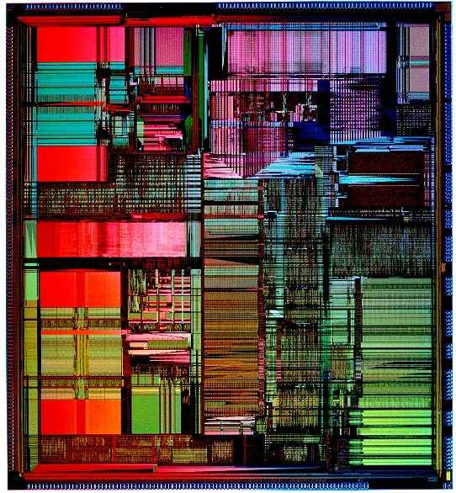
INTEL PENTIUM (1993)
8K L1 data cache
2-way set associative
32 bytes block size
Pseudo-LRU
Write-through/Write-back
8KB L1 instruction cache
2-way set associative
32 bytes block size
Pseudo-LRU
Read-Only cache
L2 external cache (not on same die)
58

Slide 59
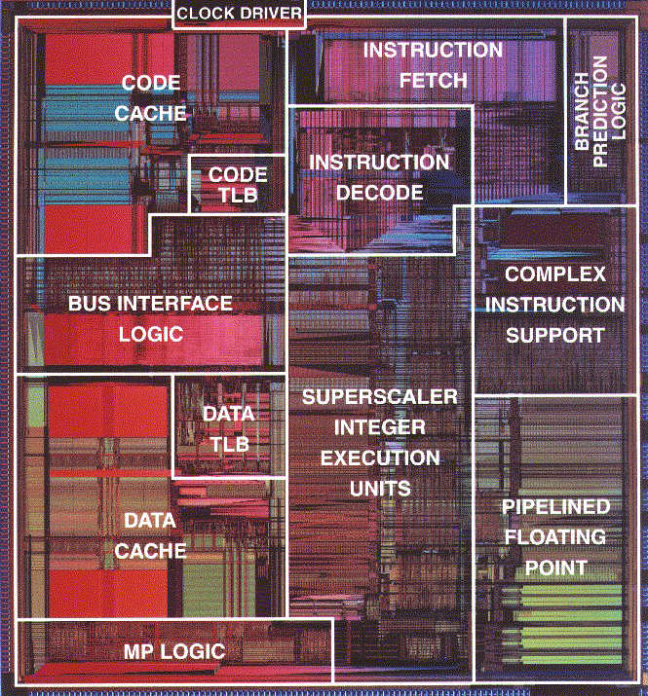
Διάταξη ενός Τυπικού Μικροεπεξεργαστή :
The Intel
Pentium Classic

Slide 60
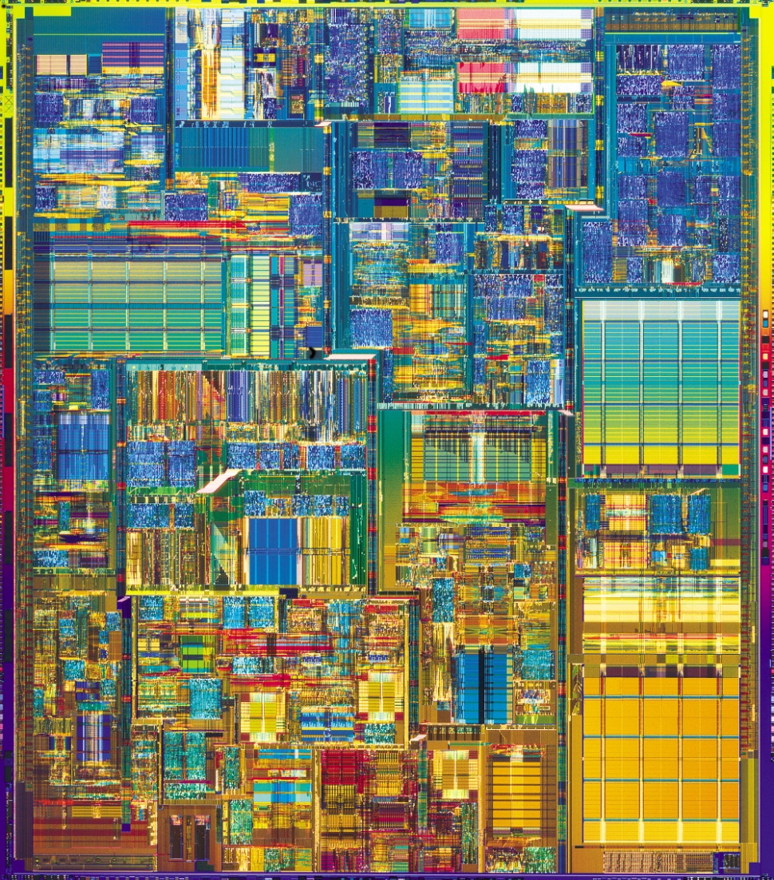
INTEL PENTIUM 4 (2001)
8K L1 data cache
4-way set associative
64 bytes block size
Approximated LRU
Write-through
96KB L1 instruction trace cache
512KB L2 unified cache
8-way set associative
128 bytes block size
Approximated LRU
Write-back
60

Slide 61
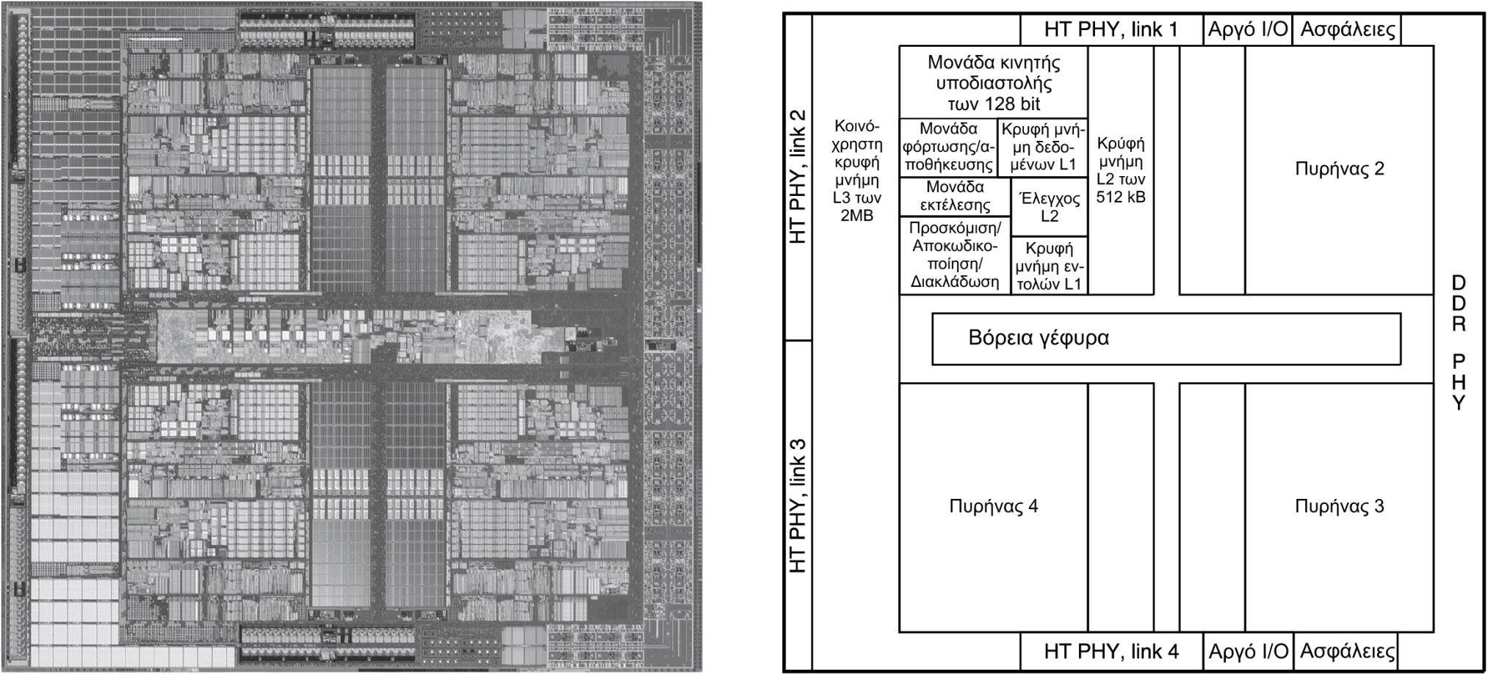
AMD Barcelona
4 cpu cores per chip
61

Slide 62
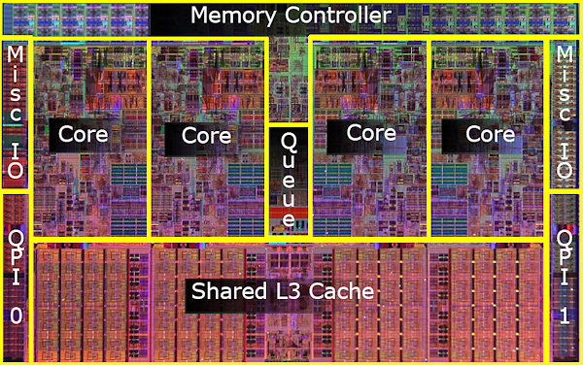
Intel Core i7 (2008+) (700Mxtors-1.5B)
Icache 32Kbyte 4-way
Dcache 32Kbyte 8-way
4-cycle, pipelined
Per core:
256KByte L2, 8-way
10-cycle, pipelined
Shared:
4-12 Mbyte L3 (LLC)
(2MB per core)
16-way associative
64 bytes block size
All:
Approximated LRU
Write-back
62

Slide 63
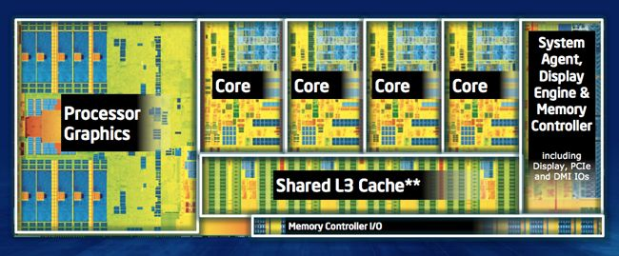
Intel Haswell (2013+) 1.4B xtors
Icache 32Kbyte 8-way
Dcache 32Kbyte 8-way
4-cycle, pipelined
Per core: 256KByte L2, 8-way, 11-cycle, pipelined
8Mbyte L3 (LLC), (4 slices x 2MB)
16-way associative
64 bytes block size
All: Approximated LRU, Write-back
63

Slide 64
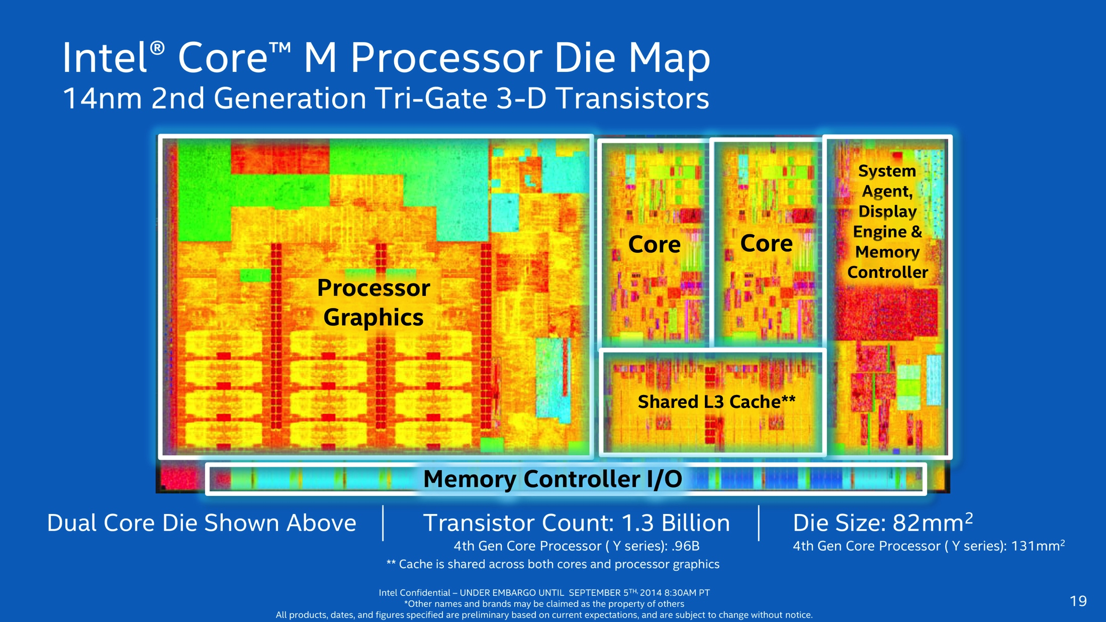
Intel Broadwell (2014+)
64

Slide 65
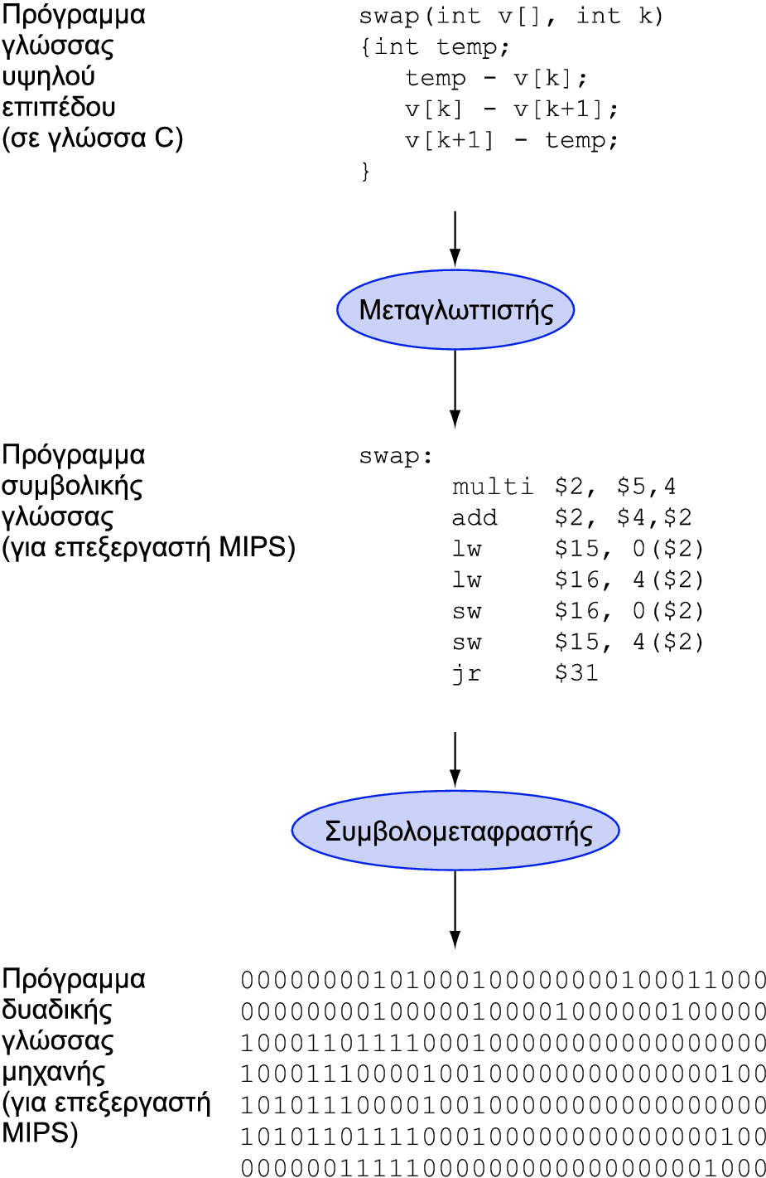
Επίπεδα κώδικα προγράμματος
Γλώσσα υψηλού επιπέδου
  Επίπεδο αφαίρεσης πιο κοντά στο πρόβλημα
  Παρέχει παραγωγικότητα και φορητότητα
Συμβολική γλώσσα (assembly language)
  Αναπαράσταση εντολών μηχανής με κείμενο
Αναπαράσταση υλικού
  Δυαδικά ψηφία (bit)
  Κωδικοποιημένες εντολές και δεδομένα
65

Slide 66
Ορισμός της απόδοσης
Ποιο αεροπλάνο έχει την καλύτερη απόδοση;
66

Slide 67
Response time – Throughput
Χρόνος απόκρισης (response time)
  Πόσο διαρκεί η εκτέλεση μιας εργασίας
Διεκπεραιωτική ικανότητα (throughput)
  Συνολική δουλειά που γίνεται ανά μονάδα χρόνου
    π.χ. εργασίες/συναλλαγές/… ανά ώρα
Πώς επηρεάζονται ο χρόνος απόκρισης και η διεκπεραιωτική ικανότητα από
  Αντικατάσταση του επεξεργαστή με ταχύτερη έκδοση;
  Προσθήκη νέων επεξεργαστών;
Εστιάζουμε στο χρόνο απόκρισης προς το παρόν…
67

Slide 68
Σχετική απόδοση
Ορισμός: Απόδοση = 1/Χρόνος εκτέλεσης
“ο X είναι n φορές ταχύτερος από τον Y”
παράδειγμα: χρόνος εκτέλεσης προγρ/τος
  10s στον A, 15s στον B
  Χρόνος εκτέλεσης_{B} / Χρόνος εκτέλεσης_{A}
  = 15s / 10s = 1.5
  Άρα ο A είναι 1.5 φορές ταχύτερος του B
68

Slide 69
Μέτρηση χρόνου εκτέλεσης
«Παρελθών» χρόνος (elapsed time)
  Συνολικός χρόνος απόκρισης, περιλαμβάνει τα πάντα
    Επεξεργασία, είσοδο/έξοδο, επιβάρυνση ΛΣ, αδρανής χρόνος
  Καθορίζει την απόδοση του συστήματος
Χρόνος CPU (CPU time)
  Ο χρόνος επεξεργασίας για μια συγκεκριμένη εργασίας
    Χωρίς το χρόνο εισόδου/εξόδου και την κοινή χρήση από άλλες εργασίες
  Αποτελείται από το χρόνο CPU χρήστη (user CPU time) και το χρόνο CPU συστήματος (system CPU time)
  Διαφορετικά προγράμματα επηρεάζονται διαφορετικά από την απόδοση της CPU και του συστήματος
69

Slide 70
Χρονισμός CPU (clocking)
Η λειτουργία του ψηφιακού υλικού ρυθμίζεται από ένα ρολόι σταθερού ρυθμού
Περίοδος ρολογιού
Ρολόι (κύκλοι)
Μεταφορά
δεδομένων και
υπολογισμός
Ενημέρωση
κατάστασης
Περίοδος ρολογιού: η διάρκεια ενός κύκλου
  π.χ., 250ps = 0.25ns = 250×10^{–12}s
Συχνότητα (ρυθμός) ρολογιού: κύκλοι/second
  π.χ., 4.0GHz = 4000MHz = 4.0×10⁹Hz
70

Slide 71
Χρόνος CPU (CPU time)
Η απόδοση βελτιώνεται με
  Μείωση του αριθμού των κύκλων ρολογιού
  Αύξηση του ρυθμού του ρολογιού
  Ο σχεδιαστής του υλικού πρέπει να κάνει συχνά συμβιβασμούς μεταξύ του ρυθμού ρολογιού και του πλήθους των κύκλων ρολογιού
71

Slide 72
Παράδειγμα χρόνου CPU
Υπολογιστής A: ρολόι 2GHz, χρόνος CPU 10s
Σχεδίαση του υπολογιστή B
  Στόχος είναι χρόνος CPU 6s
  Μπορεί το ρολόι να είναι ταχύτερο, αλλά προκαλεί αύξηση των κύκλων 1.2 × κύκλοι ρολογιού
Πόσο ταχύτερο μπορεί να είναι το ρολόι του Β;
72

Slide 73
Πλήθος εντολών και CPI
Πλήθος εντολών (Instruction Count) προγράμματος
  Καθορίζεται από το πρόγραμμα, την αρχιτεκτονική συνόλου εντολών (ISA), και το μεταγλωττιστή
Μέσος αριθμός κύκλων ανά εντολή (CPI – clocks per instruction)
  Καθορίζεται από το υλικό της CPU
  Αν οι διαφορετικές εντολές έχουν διαφορετικό CPI
    Το μέσο CPI επηρεάζεται από το μίγμα των εντολών
73

Slide 74
Παράδειγμα CPI
Υπολογιστής A: Cycle Time = 250ps, CPI = 2.0
Υπολογιστής B: Cycle Time = 500ps, CPI = 1.2
Ίδια αρχιτεκτονική συνόλου εντολών (ISA)
Ποιος είναι ταχύτερος, και κατά πόσο;
A ταχύτερος…
…κατά τόσο
74

Slide 75
Το CPI με λεπτομέρεια
Αν διαφορετικές κατηγορίες εντολών διαρκούν διαφορετικό αριθμό κύκλων
Σταθμισμένο (weighted) μέσο CPI
Σχετική συχνότητα εντολών
75

Slide 76
Παράδειγμα CPI
Εναλλακτικές ακολουθίες μεταγλωττισμένου κώδικα με εντολές τριών κατηγοριών A, B, C
Κατηγορία | A | B | C
CPI της κατηγορίας | 1 | 2 | 3
Πλήθος εντολών (IC) ακολουθίας 1 | 2 | 1 | 2
Πλήθος εντολών (IC) ακολουθίας 2 | 4 | 1 | 1
Ακολουθία 1: IC = 5
  Κύκλοι ρολογιού
  = 2×1 + 1×2 + 2×3
  = 10
  Μέσο CPI = 10/5 = 2.0
Ακολουθία 2: IC = 6
  Κύκλοι ρολογιού
  = 4×1 + 1×2 + 1×3
  = 9
  Μέσο CPI = 9/6 = 1.5
76

Slide 77
Σύνοψη της απόδοσης
ΓΕΝΙΚΗ εικόνα
Η απόδοση εξαρτάται από
  Αλγόριθμο: επηρεάζει το πλήθος εντολών, πιθανόν και το CPI
  Γλώσσα προγραμματισμού: επηρεάζει το πλήθος εντολών και το CPI
  Μεταγλωττιστής: επηρεάζει το πλήθος εντολών και το CPI
  Αρχιτεκτονική συνόλου εντολών (ISA): επηρεάζει το πλήθος εντολών, το CPI, και την περίοδο (συχνότητα) του ρολογιού
77

Slide 78
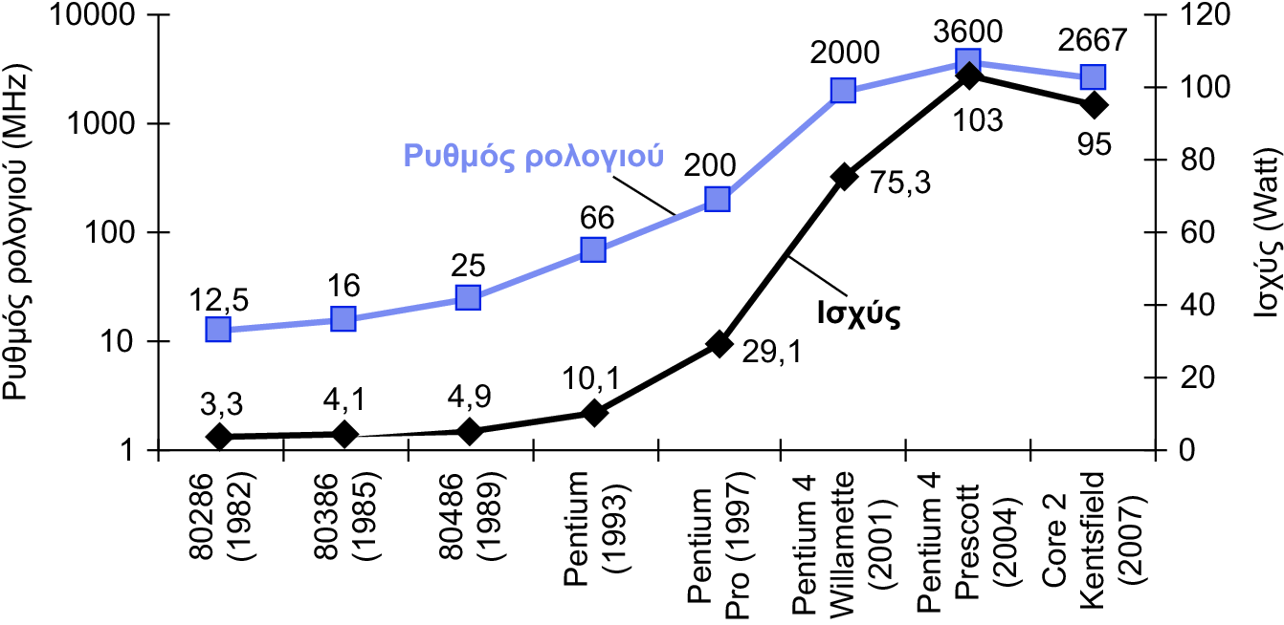
Οι τάσεις στην ηλεκτρική ισχύ
Στη τεχνολογία ολοκληρωμένων κυκλωμάτων CMOS
78

Slide 79
Μείωση της ισχύος
Υποθέστε ότι μια νέα CPU έχει
  85% του φορτίου χωρητικότητας (capacitive load) της παλιάς CPU
  μειωμένη τάση κατά 15% και συχνότητα κατά 15%
Το τείχος της ισχύος (power wall)
  Δεν μπορούμε να μειώσουμε άλλο την τάση
  Δεν μπορούμε να απαγάγουμε τη θερμότητα
Πώς αλλιώς μπορούμε να βελτιώσουμε την απόδοση;
79

Slide 80
Ο ρόλος του Σχεδιαστή Υπολογιστών
Καθορίζει ποια χαρακτηριστικά είναι σημαντικά για ένα νέο μηχάνημα. Στη συνέχεια σχεδιάζει ένα μηχάνημα που να μεγιστοποιεί την επίδοση και παράλληλη να μην υπερβαίνει τους περιορισμούς κόστους
Επιμέρους χαρακτηριστικά
  Σχεδιασμός του instruction set
  Οργάνωση των λειτουργιών
  Λογικός σχεδιασμός και υλοποίηση (IC design, packaging, power, cooling … )
80

Slide 81
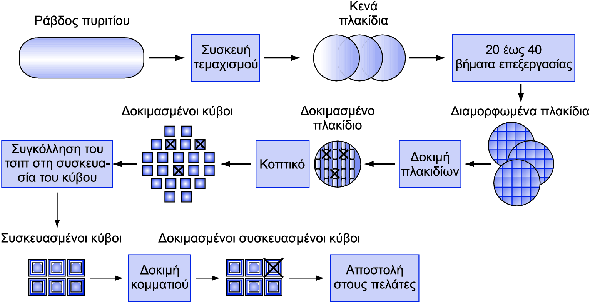
Κατασκευή ολοκληρωμένων
Εσοδεία (yield): ποσοστό τσιπ ανά πλακίδιο (wafer) που λειτουργούν σωστά
81

Slide 82
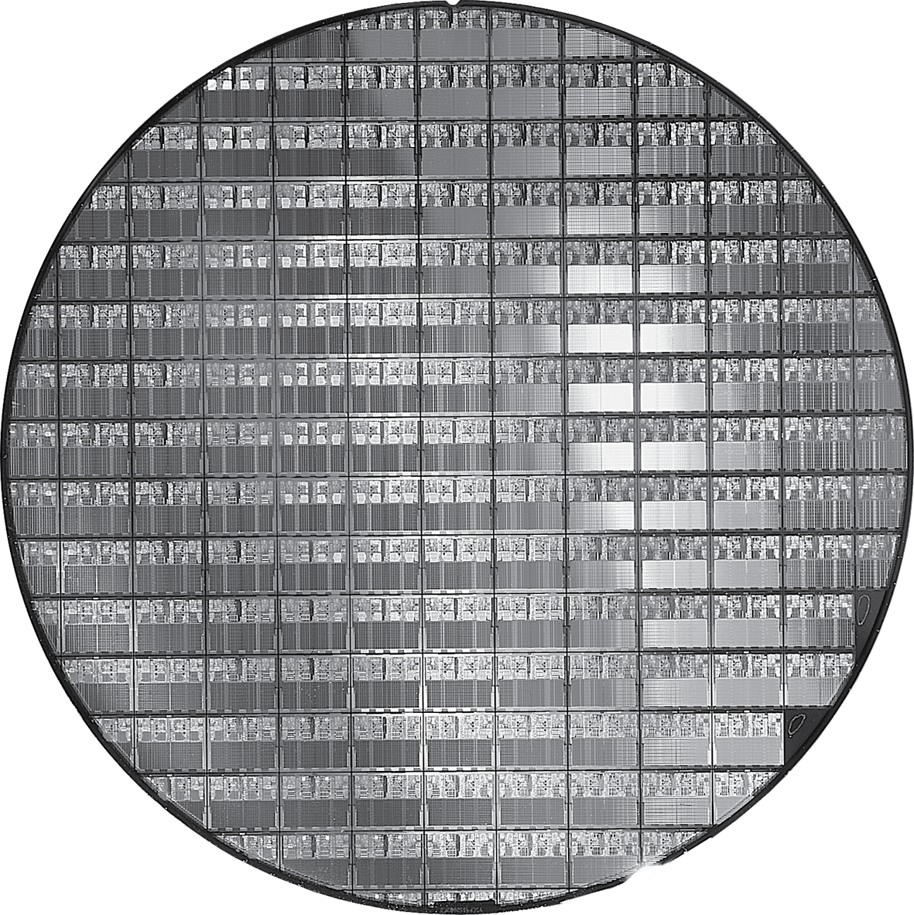
AMD Opteron X2 Wafer
X2: 300mm πλακίδιο, 117 τσιπ, τεχνολογία 90nm
X4: τεχνολογία 45nm
82

Slide 83
Κόστος Ολοκληρωμένων
Μη γραμμική εξάρτηση από την επιφάνεια (area) και το ρυθμό ατελειών (defect rate)
  Κόστος και επιφάνεια πλακιδίου (wafer): σταθερά
  Ρυθμός ατελειών (defect rate) εξαρτάται από τη διαδικασία κατασκευής
  Επιφάνεια τσιπ (die/chip area): εξαρτάται από την αρχιτεκτονική και τη σχεδίαση του κυκλώματος
83

Slide 84
Μετροπρογράμματα SPEC CPU
Χρησιμοποιούνται προγράμματα για τη μέτρηση της απόδοσης
  Υποτίθεται τυπικά για ένα πραγματικό φορτίο εργασίας (workload)
Standard Performance Evaluation Corp (SPEC)
  Αναπτύσσει μετροπρογράμματα (benchmarks) για CPU, είσοδο/έξοδο, Ιστό, …
SPEC CPU2006
  «Παρελθών» (elapsed) χρόνος για την εκτέλεση μιας συλλογής προγραμμάτων
    Αμελητέα είσοδος/έξοδος, άρα εστιάζουν στην απόδοση της CPU
  Κανονικοποίηση σε σχέση με μια μηχανή αναφοράς (reference machine)
  Σύνοψη ως γεωμετρικός μέσος (geometric mean) των λόγων απόδοσης (performance ratios)
    CINT2006 (integer) and CFP2006 (floating-point)
84

Slide 85
CINT2006 για Opteron X4 2356
Όνομα | Περιγραφή | IC×10⁹ | CPI | Tc (ns) | Χρόν. εκτ. | Χρον. ανφ. | SPECratio
perl | Interpreted string processing | 2,118 | 0.75 | 0.40 | 637 | 9,777 | 15.3
bzip2 | Block-sorting compression | 2,389 | 0.85 | 0.40 | 817 | 9,650 | 11.8
gcc | GNU C Compiler | 1,050 | 1.72 | 0.47 | 24 | 8,050 | 11.1
mcf | Combinatorial optimization | 336 | 10.00 | 0.40 | 1,345 | 9,120 | 6.8
go | Go game (AI) | 1,658 | 1.09 | 0.40 | 721 | 10,490 | 14.6
hmmer | Search gene sequence | 2,783 | 0.80 | 0.40 | 890 | 9,330 | 10.5
sjeng | Chess game (AI) | 2,176 | 0.96 | 0.48 | 37 | 12,100 | 14.5
libquantum | Quantum computer simulation | 1,623 | 1.61 | 0.40 | 1,047 | 20,720 | 19.8
h264avc | Video compression | 3,102 | 0.80 | 0.40 | 993 | 22,130 | 22.3
omnetpp | Discrete event simulation | 587 | 2.94 | 0.40 | 690 | 6,250 | 9.1
astar | Games/path finding | 1,082 | 1.79 | 0.40 | 773 | 7,020 | 9.1
xalancbmk | XML parsing | 1,058 | 2.70 | 0.40 | 1,143 | 6,900 | 6.0
Geometric mean |  |  |  |  |  |  | 11.7
Υψηλοί ρυθμοί αστοχίας κρυφής μνήμης (cache misses)
85

Slide 86
Μετροπρογράμματα SPEC Power
Κατανάλωση ισχύος διακομιστή (server) σε διαφορετικά επίπεδα φορτίου εργασίας
  Απόδοση: ssj_ops/sec
  Ισχύς: Watts (Joules/sec)
86

Slide 87
SPECpower_ssj2008 για X4
Φορτίο στόχου % |  | Απόδοση (ssj_ops/sec) |  | Μέση ισχύς (Watts)
100% |  | 231,867 |  | 295
90% |  | 211,282 |  | 286
80% |  | 185,803 |  | 275
70% |  | 163,427 |  | 265
60% |  | 140,160 |  | 256
50% |  | 118,324 |  | 246
40% |  | 920,35 |  | 233
30% |  | 70,500 |  | 222
20% |  | 47,126 |  | 206
10% |  | 23,066 |  | 180
0% |  | 0 |  | 141
Overall sum |  | 1,283,590 |  | 2,605
∑ssj_ops/ ∑power |  |  |  | 493
87

Slide 88
Amdhal’s law
We have:
Amdhal’s law:
Best we can ever hope to get (lim as Speedup -> ∞):
f = 0.1 => S_{max} = 1.11
f = 0.2 => S_{max} = 1.25
f = 0.5 => S_{max} = 2
f = 0.8 => S_{max} = 5
f = 0.9 => S_{max} = 10
88

Slide 89
Παγίδα: νόμος του Amdahl
Η βελτίωση μιας πλευράς ενός υπολογιστή και η αναμονή ανάλογης βελτίωσης της συνολικής απόδοσης
Παράδειγμα: ο πολ/σμός είναι τα 80s/100s
  Πόση βελτίωση της απόδοσης του πολ/σμού ώστε η συνολική απόδοση να 5-πλασιαστεί;
  Δεν γίνεται!
Πόρισμα: κάνε τη συνηθισμένη περίπτωση γρήγορη
89

Slide 90
Πλάνη: Χαμηλή ισχύς αδράνειας
Δείτε το μετροπρόγραμμα ισχύος στον X4
  Στο 100% του φορτίου: 295W
  Στο 50% του φορτίου: 246W (83%)
  Στο 10% του φορτίου: 180W (61%)
Κέντρο δεδομένων Google
  Κυρίως λειτουργεί στο 10% – 50% του φορτίου
  Με φορτίο 100% σε λιγότερο από 1% του χρόνου
Θα θέλαμε επεξεργαστές με κατανάλωση ισχύος ανάλογη με το φορτίο!
90

Slide 91
Παγίδα: μέτρο απόδοσης MIPS
MIPS: Millions of Instructions Per Second
  Δε λαμβάνει υπόψη:
    Διαφορές ISA μεταξύ υπολογιστών
    Διαφορές πολυπλοκότητας μεταξύ εντολών
Το CPI ποικίλει μεταξύ προγραμμάτων σε μια δεδομένη CPU
91

Slide 92
Συμπερασματικές παρατηρήσεις
Ο λόγος κόστος/απόδοση βελτιώνεται
  Λόγω της εξέλιξης της τεχνολογίας
Ιεραρχικά επίπεδα αφαίρεσης
  Στο υλικό και στο λογισμικό
Αρχιτεκτονική συνόλου εντολών (Instruction set architecture – ISA)
  Η διασύνδεση υλικού και λογισμικού
Χρόνος εκτέλεσης: το καλύτερο μέτρο απόδοσης
Η ισχύς είναι περιοριστικός παράγοντας
  Χρήση παραλληλίας για βελτίωση της απόδοσης
92

Slide 93
Περιορισμοί από την Τεχνολογία
Ετήσια πρόοδος
  Τεχνολογία ημιαγωγών
    60% περισσότερα στοιχεία/chip
    15% ταχύτερα στοιχεία
    Βραδύτερα καλώδια
  Μνήμη
    60% αύξηση χωρητικότητας
    3,3% μείωση του χρόνου πρόσβασης
  Μαγνητικοί δίσκοί
    60% αύξηση χωρητικότητας
    3,3% μείωση του χρόνου πρόσβασης
  Πλακέτες κυκλωμάτων
    5% αύξηση στην πυκνότητα καλωδίων
  Καλώδια
    καμία αλλαγή
1989
1992
1995
1998
64x περισσότερα στοιχεία από το 1989 4x γρηγορότερα στοιχεία
93

Slide 94
Ιεραρχία της Αρχιτεκτονικής Υπολογιστών
High-Level Language Programs
Software
Assembly Language
Programs
Application
Operating
Machine Language
Program
System
Compiler
Firmware
Software/Hardware
Boundary
Instruction Set
Architecture
Instr. Set Proc.
I/O system
Datapath & Control
Hardware
Digital Design
Microprogram
Circuit Design
Layout
Logic Diagrams
Register Transfer
Notation (RTN)
Circuit Diagrams
94

Slide 95
Μορφή προγράμματος σε κάθε επίπεδο
temp = v[k];
v[k] = v[k+1];
v[k+1] = temp;
High Level Language
Program
Compiler
lw $15, 0($2)
lw $16, 4($2)
sw $16, 0($2)
sw $15, 4($2)
Assembly Language
Program
Assembler
0000 1001 1100 0110 1010 1111 0101 1000
1010 1111 0101 1000 0000 1001 1100 0110
1100 0110 1010 1111 0101 1000 0000 1001
0101 1000 0000 1001 1100 0110 1010 1111
Machine Language
Program
Machine Interpretation
Control Signal
Specification
ALUOP[0:3] <= InstReg[9:11] & MASK
Register Transfer Notation (RTN)
Register Transfer Language (RTL)
95

Slide 96
Ιεραρχία του Σχεδιασμού Υπολογιστών
Level Name Modules Primitives Descriptive Media
1 Electronics Gates, FF’s Transistors, Resistors, etc. Circuit Diagrams
2 Logic Registers, ALU’s ... Gates, FF’s …. Logic Diagrams
3 Organization Processors, Memories Registers, ALU’s … Register Transfer
Notation (RTN)
4 Microprogramming Assembly Language Microinstructions Microprogram
5 Assembly language OS Routines Assembly language Assembly Language
programming Instructions Programs
6 Procedural Applications OS Routines High-level Language
Programming Drivers .. High-level Languages Programs
7 Application Systems Procedural Construct Problem-Oriented Programs
Low Level - Hardware
Firmware
High Level - Software
96

Slide 97
Επεξεργασία του Instruction Set
Αρχιτεκτονική (ISA) - από την πλευρά του προγραμματιστή/μεταγλωτιστή
  Λειτουργική εμφάνιση προς μέσο χρήστη / προγραμματιστή συστήματος
  Opcodes, addressing modes, architected registers, IEEE floating point
Υλοποίηση (μarchitecture) - από την πλευρά του σχεδιαστή επεξεργαστών
  Λογική δομή και οργάνωση της αρχιτεκτονικής
  Pipelining, functional units, caches, physical registers
Πραγματοποίηση (Chip) - από την πλευρά του σχεδιαστή chip / συστημάτων
  Φυσική δομή της υλοποίησης
  Gates, cells, transistors, wires
97

Slide 98
CPU Machine Instruction Execution Steps
Instruction
Fetch
Πάρε την εντολή από τη θέση αποθήκευσης του προγράμματος
Instruction
Decode
Καθόρισε τις απαιτούμενες ενέργειες και το μέγεθος της εντολής
Operand
Fetch
Εντόπισε και πάρε τα δεδομένα-τελεστές
Execute
Υπολόγισε την τιμή του αποτελέσματος ή της κατάστασης
Result
Store
Αποθήκευσε τα αποτελέσματα για μεταγενέστερη χρήση
Next
Instruction
Καθόρισε την επόμενη εντολή
98

Slide 99
Instruction Set Architecture (ISA)
“... τα χαρακτηριστικά ενός [υπολογιστικού] συστήματος όπως φαίνεται από την πλευρά του προγραμματιστή, π.χ. η ιδεατή δομή και η λειτουργική συμπεριφορά, διαχωρισμένα από την οργάνωση της ροής δεδομένων και τους ελέγχους του λογικού σχεδιασμού και της φυσικής υλοποίησης (as distinct from the organization of the data flows and controls the logic design, and the physical implementation).” – Amdahl, Blaaw, and Brooks, 1964
Η αρχιτεκτονική του συνόλου των εντολών (instruction set architecture) ασχολείται με:
  Οργάνωση της προγραμματιζόμενης αποθήκευσης (memory & registers):
  Τύποι & Δομές Δεδομένων: Κωδικοποιήσεις & παρουσίαση (representations)
  Σύνολο Εντολών (Instruction Set): Ποιες λειτουργίες προσδιορίζονται
  Μορφοποίηση και κωδικοποίηση Εντολών
  Τρόποι διευθυνσιοδότησης και προσπέλασης δεδομένων και εντολών
  Χειρισμός Εξαιρέσεων
99

Slide 100
Computer Instruction Sets
Ανεξάρτητα από τον τύπο του υπολογιστή, τη δομή της CPU, ή την οργάνωση του hardware, κάθε εντολή μηχανής πρέπει να προσδιορίζει τα ακόλουθα:
  Opcode: Ποια εντολή εκτελείται. Παράδειγμα: add, load και branch.
  Πού βρίσκονται οι τελεστές, αν υπάρχουν: Οι τελεστές μπορεί να είναι αποθηκευμένοι σε καταχωρητές της CPU, στην κύρια μνήμη, ή σε θύρες εισόδου/εξόδου.
  Πού τοποθετείται το αποτέλεσμα, αν υπάρχει: Μπορεί να αναφέρεται ρητά ή να υπονοείται από τον κωδικό της εντολής (opcode).
  Πού βρίσκεται η επόμενη εντολή: Αν δεν υπάρχουν ρητές διακλαδώσεις (branches), η προς εκτέλεση εντολή είναι η επόμενη στην ακολουθία εντολών του προγράμματος. Σε περίπτωση εντολών jump ή branch η διεύθυνση προσδιορίζεται από αυτές.
100

Slide 101
Instruction Set Architecture (ISA) Προδιαγραφή Απαιτήσεων (Specification Requirements)
Instruction
Fetch
Μορφοποίηση & Κωδικοποίηση Εντολών:
– Πώς κωδικοποιείται;
Θέση τελεστών και αποτελέσματος (addressing modes):
– Πού αλλού εκτός μνήμης;
– Πόσοι ρητοί τελεστές;
– Πώς αντιστοιχίζονται (located) οι τελεστές μνήμης;
– Ποιοι μπορούν να βρίσκονται στη μνήμη και ποιοι όχι;
Τύποι και μέγεθος δεδομένων
Πράξεις
– Ποιες υποστηρίζονται
Διαδοχή εντολών:
– Jumps, conditions, branches
Fetch-decode-execute υπονοούνται
Instruction
Decode
Operand
Fetch
Execute
Result
Store
Next
Instruction
101

Slide 102
Τύποι Εντολών στο Instruction Set
Operator Type Παραδείγματα
Arithmetic and logical Integer arithmetic & logical operations: add, or
Data transfer Loads-stores (move on machines with memory addressing)
Control Branch, jump, procedure call, & return, traps.
System Operating system call, virtual memory management instructions
Floating point Floating point operations: add, multiply.
Decimal Decimal add, decimal multiply, decimal to character conversion
String String move, string compare, string search
Graphics Pixel operations, compression/ decompression operations
102

Slide 103
Παραδείγματα Εντολών μετακίνησης δεδομένων
Instruction Meaning Machine
MOV A,B Move 16-bit data from memory loc. A to loc. B VAX11
lwz R3,A Move 32-bit data from memory loc. A to register R3 PPC601
li $3,455 Load the 32-bit integer 455 into register $3 MIPS R3000
MOV AX,BX Move 16-bit data from register BX into register AX Intel X86
LEA.L (A0),A2 Load the address pointed to by A0 into A2 MC68000
103

Slide 104
Παραδείγματα Εντολών ALU (πράξεις)
Instruction Meaning Machine
MULF A,B,C Multiply the 32-bit floating point values at mem VAX11
locations A and B, and store result in loc. C
nabs r3,r1 Store the negative absolute value of register r1 in r3 PPC601
ori $2,$1,255 Store the logical OR of register $1 with 255 into $2 MIPS R3000
SHL AX,4 Shift the 16-bit value in register AX left by 4 bits Intel X86
ADD.L D0,D1 Add the 32-bit values in registers D0, D1 and store MC68000
the result in register D0
104

Slide 105
Παραδείγματα Εντολών Διακλάδωσης
Instruction Meaning Machine
BLBS A, Tgt Branch to address Tgt if the least significant bit VAX11
at location A is set
bun r2 Branch to location in r2 if the previous comparison PPC601
signaled that one or more values was not a number
Beq $2,$1,32 Branch to location PC+4+32 if contents of $1 == $2 MIPSR3000
JCXZ Addr Jump to Addr if contents of register CX = 0 Intel X86
BVS next. Branch to next if overflow flag in CC is set MC68000
105

Slide 106
Παράδειγμα Χρήσης Εντολών:
Top 10 Intel X86 Instructions
Κατηγορία
Εντολή
Μέσο ποσοστό συνολικής εκτέλεσης
1
load
22%
2
conditional branch
20%
3
compare
16%
4
store
12%
5
add
8%
6
and
6%
7
sub
5%
8
move register-register
4%
9
call
1%
10
return
1%
Total
96%
Παρατήρηση: Οι απλές εντολές έχουν τις μεγαλύτερες συχνότητες χρησιμοποίησης.
106

Slide 107
Περίληψη
Οι υπολογιστές αποτελούνται από 5 τμήματα:
  Επεξεργαστής: (1) datapath και (2) control
  (3) Μνήμη
  (4) Μονάδες εισόδου και (5) μονάδες εξόδου
Δεν είναι όλες οι «θέσεις» μνήμης ίδιες
  Cache: γρήγορη και ακριβή μνήμη κοντά στον επεξεργαστή
  Κύρια Μνήμη: φτηνή μνήμη - άρα και μεγαλύτερη
Οι διεπαφές είναι κρίσιμες - μεταξύ λειτουργικών μονάδων και μεταξύ του υπολογιστή και του έξω κόσμου
Η σχεδίαση γίνεται κάτω από περιορισμούς στις αναμενόμενες επιδόσεις, στην επιτρεπόμενη ισχύ, στο εμβαδό του ολοκληρωμένου και στο κόστος
107
Notes:
Let me summarize what I have said so far.
The most important thing I want you to remember is that: all computers, no matter how complicated or expensive, can be divided into five components:
(1) The datapath and (2) control that make up the processor.
(3) The memory system that supplies data to the processor.
And last but not least, the (4) input and (5) output devices that get data in and out of the computer.
One thing about memory is that Not all “memory” are created equally.
Some memory are faster but more expensive and we place them closer to the processor and call them “cache.”
The main memory can be slower than the cache so we usually use less expensive parts so we can have more of them.
Finally as you can see from the last few slides, the input and output devices usually has the messiest organization. There are several reasons for it:
(1) First of all, I/O devices can have a wide range of speed.
(2) Then I/O devices also have a wide range of requirements.
(s) Finally to make matters worse, historically I/O has attracted the least amount of research interest. But hopefully this is changing.
In this class, you will learn about all these five components and we will try to make this as enjoyable as possible. So have fun.

